Slide 1
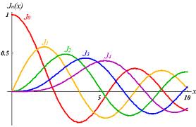
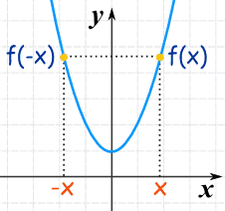
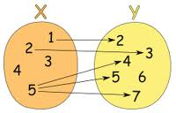
FUNKCIE
1. Pojem funkcie

Slide 2
predpis funkcie: f(x) = x + 3
1
5
10
auto
f(1) = 1 + 3 = 4
f(5) = 5 + 3 = 8
D(f)
definičný obor funkcie
x
f(10) = 13
f(auto) =
neznáma hodnota
f(x)
f
4
13
8
H(f)
obor hodnôt funkcie

Slide 3
f – známkovanie
žiakov
x
f(x)
f(Zuzana) = 1
f(Petra) = 2
f(Adrián) = 3
Zuzana
Petra
Adrián
1
2
3
4
5
f(Tomáš) = 1
f(Tomáš) 1 a 4
Tomáš
D(f) = žiaci
H(f) = známky
Funkcia musí mať jednoznačný výstup pre každý argument!

Slide 4
D(f) = {Zuzana, Petra, Adrián, Tomáš}
H(f) = {1, 2, 3}
f = {[Zuzana, 1]; [Petra, 2]; [Adrián, 3]; [Tomáš, 1]}
usporiadané dvojice
Funkciou nazývame každé zobrazenie množiny D(f) do množiny H(f), obsahujúce usporiadané dvojice [x, y], pre ktoré platí, že každému x є D(f) je priradené práve jedno y є H(f), t.j. [x, y] є f.

Slide 5

Úlohy:
Funkcia f je daná množinou usporiadaných dvojíc:
f ={[-2; 0], [-1,1; 0,7], [0; 1,5], [3,8; 6]}.
Vypíšte definičný obor funkcie a obor hodnôt funkcie.
Funkcia g je daná predpisom g(x) = 2x – 1.
Vypočítajte: g(-3) =
g(0) =
g(1,5) =
Rozhodnite, ktoré z usporiadaných dvojíc [2; 1], [4; 2], [9; 3], [10; 5] patria funkcii h(x) = , ak x ≥ 0.

Slide 6
Ďakujem za pozornosť
Vypracovala: Mgr. Martina Dzurová

